Slide 1
Magyar paraszti dramatikus szokások
Készítette: Zsoltész Anna
2019.12. 03.

Slide 2
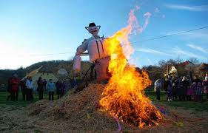
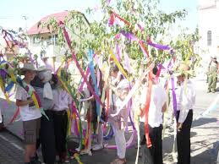
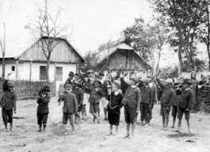
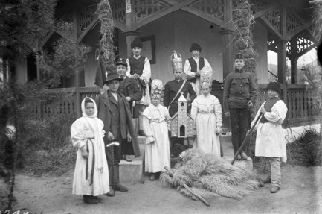
Tartalomjegyzék
Mi az néphagyomány?
Kiszézés
Villőzés
Betlehemezés
Regölés

Slide 3
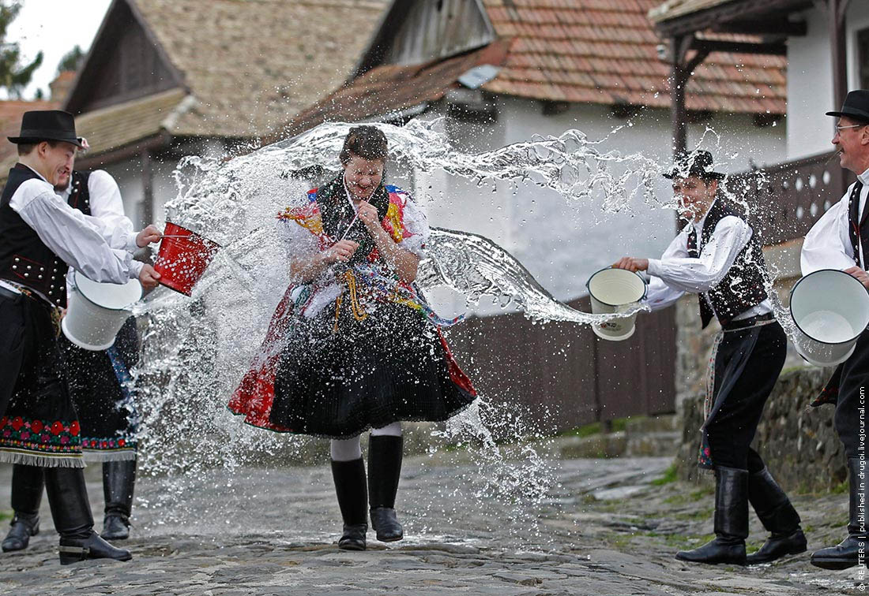
Mi az a néphagyomány?
Olyan cselekvések, dolgok amelyeket nemzedékek óta változatlanul tesznek.
Ezek tükrözik az adott társadalom világszemléletét.
Sokszor nem tudományos értelemben vehetők, sokszor babonás vagy spirituális jellegűek.
Ezek a hagyományok kúltúránként, népcsoportonként, de még családonként is eltérnek.
Mindnekinek vannak ilyen hagyományai, szokásai.

Slide 4
Kiszézés,Villőzés
Kiszézés:
Virágvasárnapi lányszokás a magyar nyelvterület egy részén.
A kisze egy menyecskék által öltöztetett szalmabáb,amely a telet, a betegséget, böjtöt szimbolizálja.
Énekszóval vitték végig a falun, és vízbe vetették vagy elégették, ezzel jelképezve a télnek a végét.
Villőzés:
A kiszehajtás után a lányok feldíszített fűzfaágakkal, sorra járták a házakat. Ezt az ágat nevezték villőnek.
Az ág a tavasz behozatalát, a megújulást szimbolizálta.
A legtöbb térségben ez a két szokás összefüggött.

Slide 5
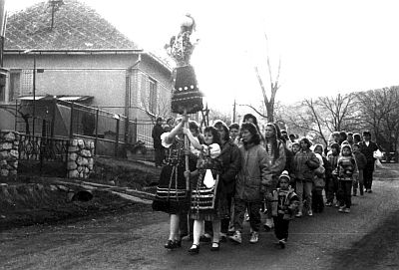
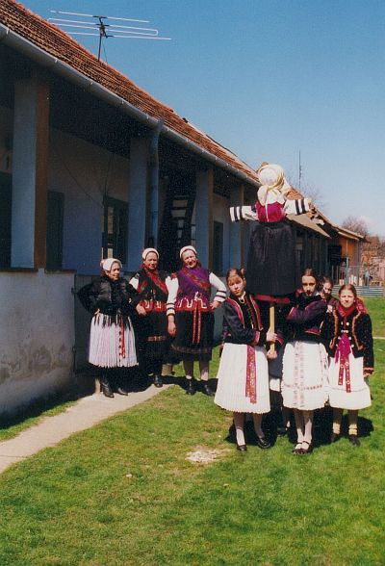
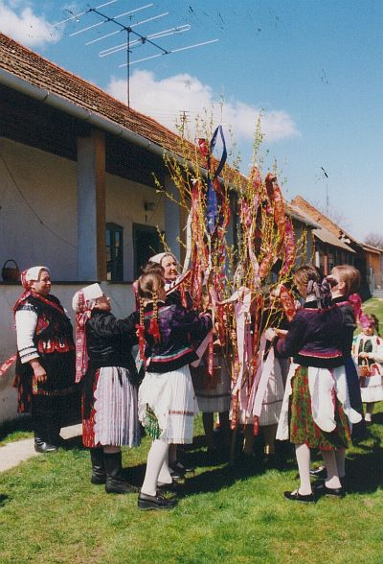
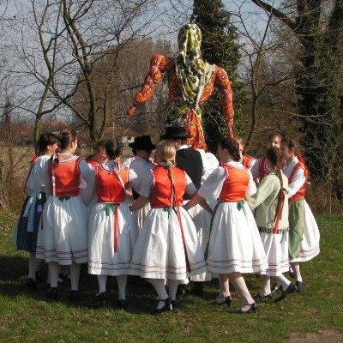

Slide 6
Betlehemezés
Karácsonyhoz kacsolódó népszokás.
A gyerekek betlehemmel járták a házakat karácsony előtt.
Vittek egy betlehemet, szereplők bibliai alakoknak voltak beöltözve: Jézus, Mária, József, a három király, pásztorok.
Minden háznál előadtak egy betlehemes játékot vagy karácsonyi éneket.

Slide 7
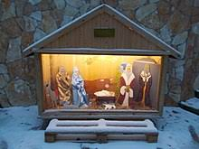
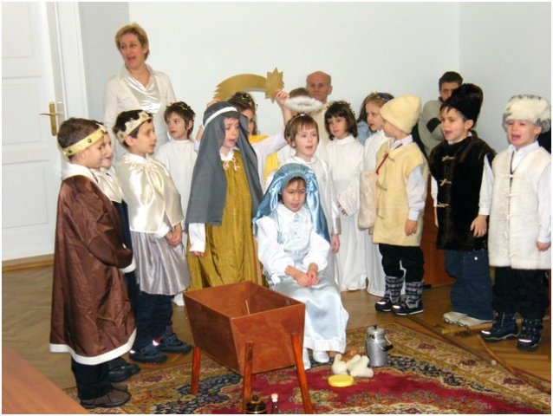
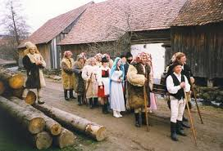
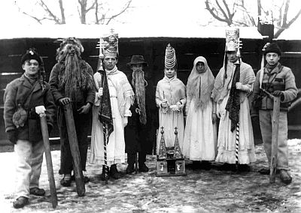

Slide 8
Regölés
A regölés a téli napforduló napjához köthető (december 26.)
Ez a férfiak, legények köszöntő szokása volt. A bőséget, termékenységet jelentette.
Néhol egészen újévig jártak, főleg a lányos házakhoz.
Köcsögdudával csörgős botokkal,néhol furulyával és csengővel mentek,hogy minél nagyobb zajt tudjanak csapni.
Regösök öltözete: kifordított báránybőr, kucsma és bunda.
A legények regös dalokat adtak elő a házaknál, közben sokszor botjaikkal doboltak.

Slide 9
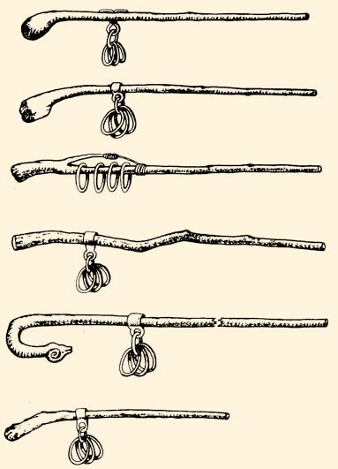
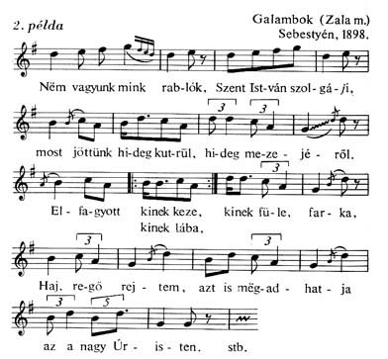
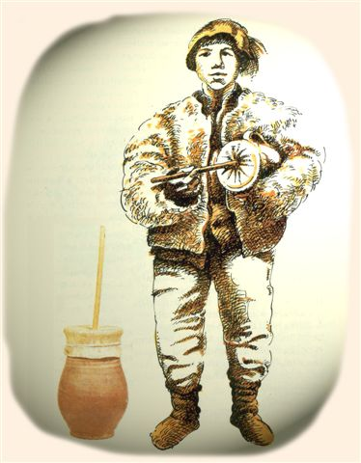
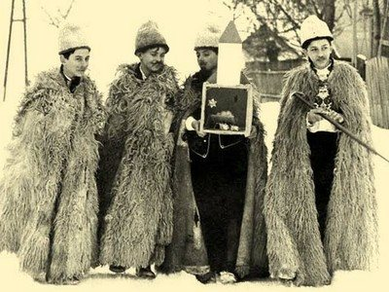
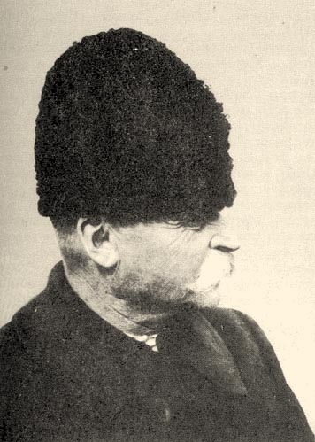
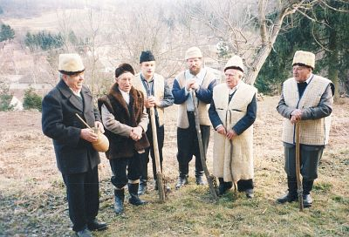
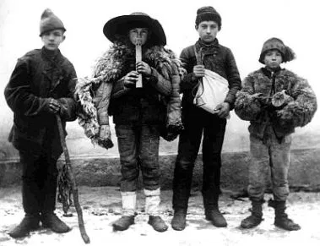

Slide 10
Források
Wikipédia
Tudásbázis.sulinet
Magyar Néprajzi Lexikon
Képek:
Sulinet
Wikipédia
Hétboldogasszony.hu
Magyar Néprajzi Lexikon

Slide 11
Köszönöm a figyelmet!☺
Zsoltész Anna
2019.12.03

